Slide 1
Teorias do
Desenvolvimento Infantil
Material desenvolvido por:
Margari Santos da Silva

Slide 2
Sigmund Freud

Slide 3
VISÃO OU TEORIA PSICANALÍTICA
O desenvolvimento é visto como um processo de eterno conflito entre o estado passivo e o ativo. Entre os impulsos buscando satisfação e encontrando restrições impostas pelo social.
FASES:
Oral ( - 1 ano e 6 meses)
Anal (1 ano e 6 meses – 3 anos)
Fálica ( 3 anos – 5-6 anos)
Latência
Genital ( 11 anos +)

Slide 4
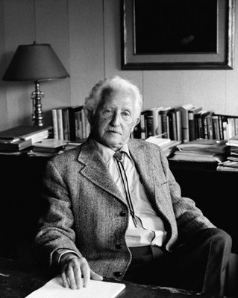
ERIK H. ERIKSON

Slide 5
VISÃO OU TEORIA SOCIAL
8 crises:
Confiança X Desconfiança
Autonomia X Vergonha e Dúvida
Iniciativa X Culpa
Produtividade X Inferioridade
Identidade X Confusão de papel
Intimidade X Isolamento
Geratividade X Estagnação
Integridade do Ego X Desespero

Slide 6
A Teoria Psicanalítica de Freud Desenvolvimento Emocional
Expectativas do pai/da mãe;
Filho(a) planejado?
Aceitação?
Rejeição?
Gravidez
Parto

Slide 7
FASE ORAL
De 0 a 1 ano e 6 meses
TOTAL DEPENDÊNCIA
NECESSIDADES ( físicas e emocionais)
PRAZER E FANTASIAS = satisfação no ato de se alimentar
NARCISISMO PRIMÁRIO
TOTAL INDIFERENCIAÇÃO – DIFERENCIAÇÃO:
Trocas afetivas com a mãe e o meio;
Maior consciência de si;
Maior independência física e emocional
“IDENTIDADE” - Individualidade

Slide 8
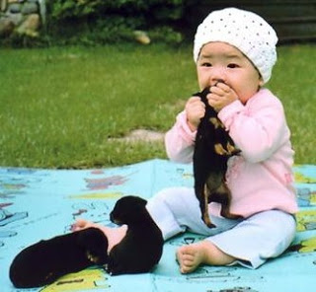
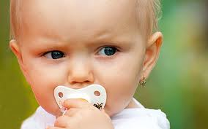
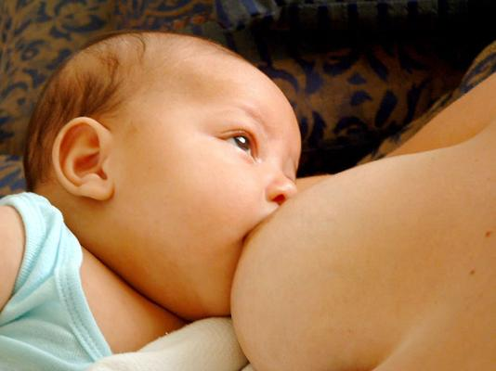
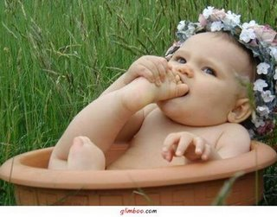
Fase ORAL

Slide 9
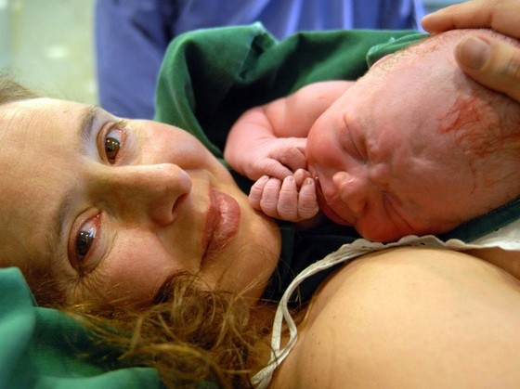
Bebê Recém-nascido
Instintos
Reflexos
ID = não tem ego próprio
Estado de indiferenciação = o bebê não reconhece a mãe como separada dele
“ SER” → “ EU SOU”

Slide 10
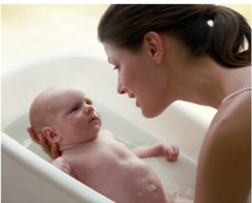
A importância da Mãe
“Do ponto de vista do bebê, nada existe além dele próprio, e portanto a mãe é, inicialmente, parte dele.”
Winnicott

Slide 11
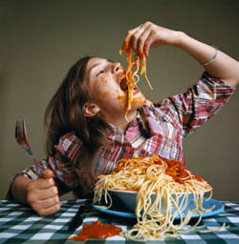
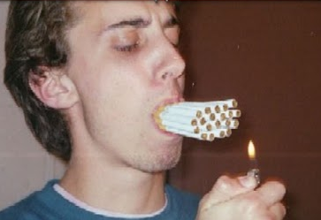
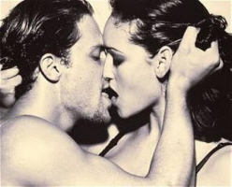
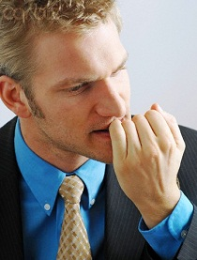
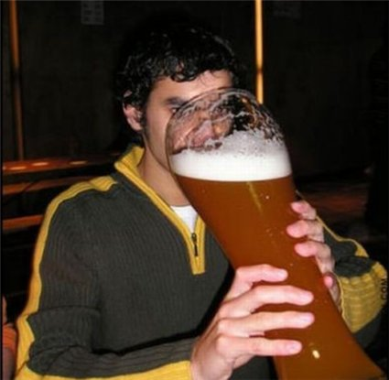
Personalidades Orais
Falta ou excesso de satisfação oral

Slide 12
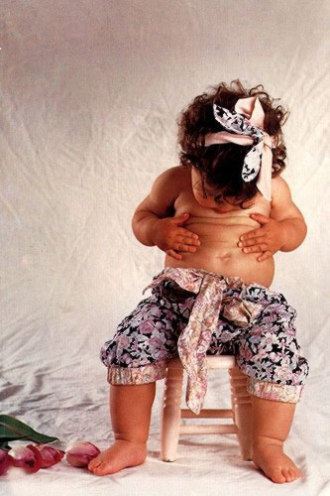
FASE ANAL
De 1 ano e 6 meses a 3 anos
Prazer e fantasias
Deter ou soltar
Ansiedade dos pais
Processos corporais
Controle adequado =
Habilidade técnica
Maturação física
Prontidão infantil

Slide 13
FASE ANAL
De 1 ano e 6 meses a 3 anos
Prazer e fantasias
Deter ou soltar
Ansiedade dos pais
Processos corporais
Controle adequado =
Habilidade técnica
Maturação física
Prontidão infantil

Slide 14
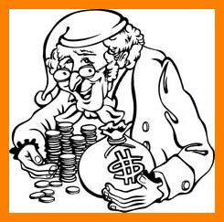
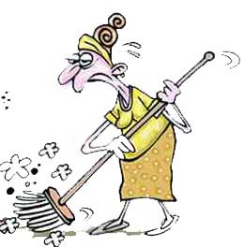
Personalidades Anais
Falta ou excesso de controle leva a preocupações, repressão ou agressões nesta fase.
FIXAÇÃO

Slide 15
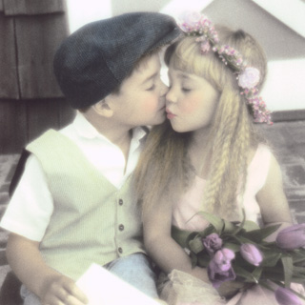
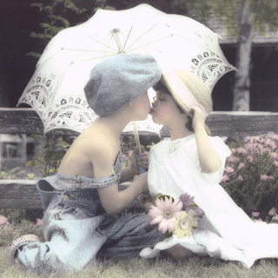
FASE FÁLICA
De 3 anos a 5-6 anos
Diferenças sexuais anatômicas
De onde vem os bebês?
O que o pai tem a ver com isso?
Prazer em se tocar mais acentuado
PRAZER E FANTASIAS = área genital

Slide 16
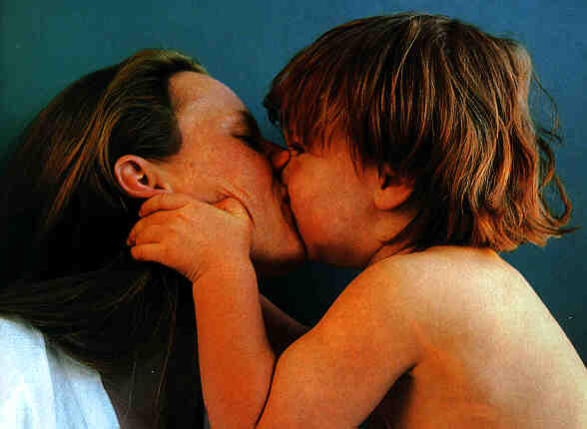
Complexo de Édipo
Menino enamorado pela mãe
Rivaliza com o pai
Medo da castração
Culpa infantil
Ambivalência = Ama e odeia o pai
Repressão
Identificação
Homossexualismo masculino

Slide 17
Complexo de Eléctra
Menina se enamora do pai.
Rivaliza com a mãe.
Sentimento de castração.
Inveja do pênis.
Culpa e inadequação
Repressão
Identificação
Homossexualidade feminina

Slide 18
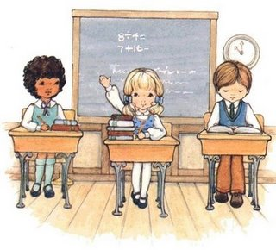
Latência
Dos 6 aos 9 anos
Período onde a libido é dirigida à aprendizagem, deslocando-se da esfera sexual

Slide 19
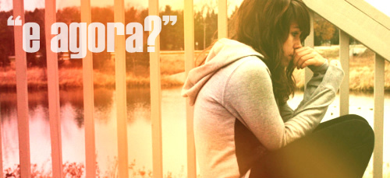
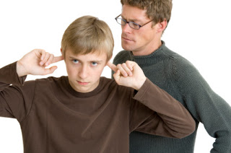
Puberdade e Adolescência
Dos 10 aos 18 anos...
Importantes mudanças físicas e psicológicas
Complexo de Édipo / Eléctra
Luto pela infância
Luto pelos pais
Luto pelo corpo infantil
Rebeldia
Importância do grupo
Questionamento: “Quem sou eu?”
Sexualidade precoce
Preocupações com o futuro

Slide 20
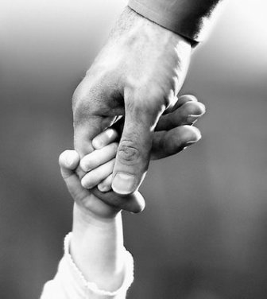
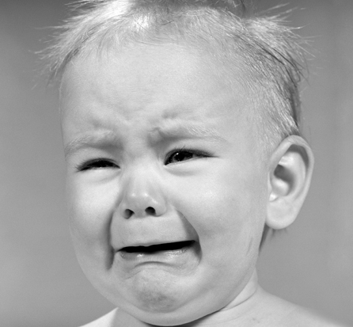
A TEORIA SOCIAL DE ERIKSON
Primeira crise:
CONFIANÇA X DESCONFIANÇA

Slide 21
Base da Identidade Posterior:
Confiança
Cuidados sensíveis da mãe
Qualidade do vínculo: mãe – filho
Certeza interior
Choro
Temperamento
O pai

Slide 22
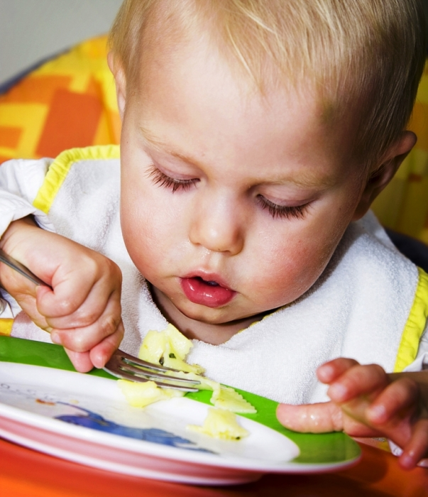
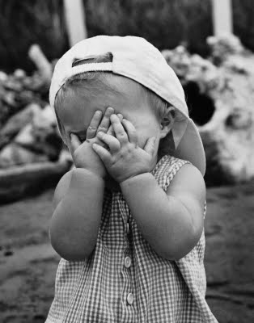
Segunda crise:
AUTONOMIA X VERGONHA E DÚVIDA

Slide 23
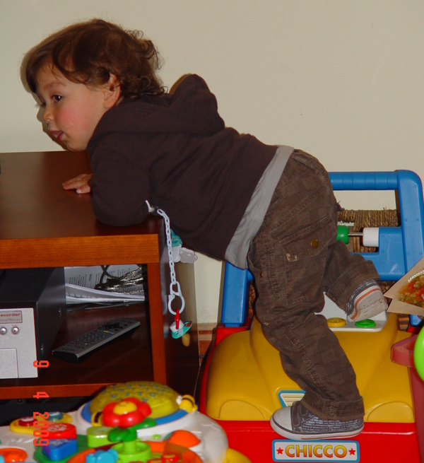
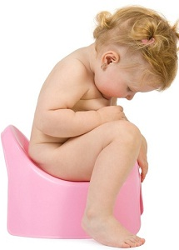
Senso de EU mais desenvolvido
Vontade própria
Busca de autonomia
Medo e dúvida
Excesso de controle ou permissividade
Consciência precoce e compulsão
Conseqüências
Ambiente ideal

Slide 24
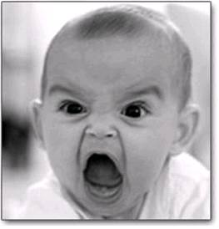
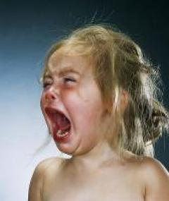
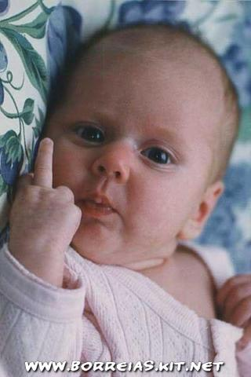
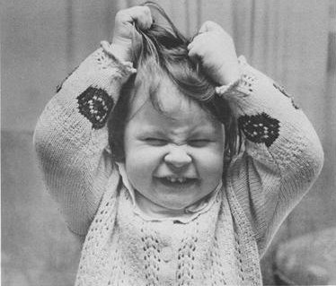
A Raiva Infantil
Teimosias e Birras
Fase negativista

Slide 25
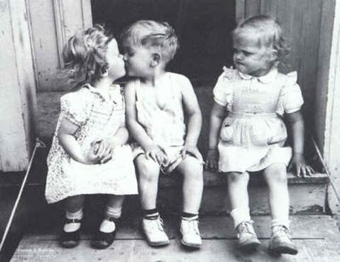
Egocêntrica
Exigente
Impaciente
Dócil e meiga
Egoísta
Possessiva
Ciumenta

Slide 26
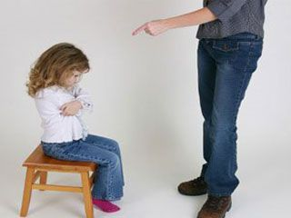
Super – ego rígido
Desapego dos pais
Culpa
Energia Inesgotável
Conseqüências
Fantasias
Iniciativa

Slide 27
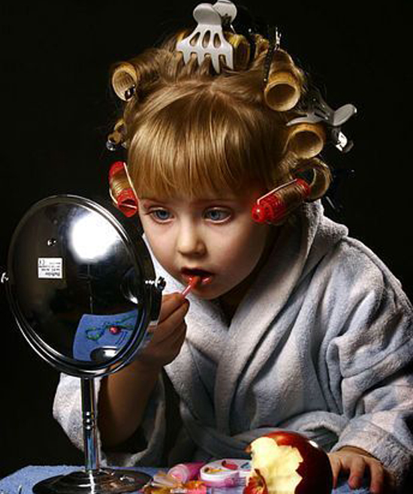
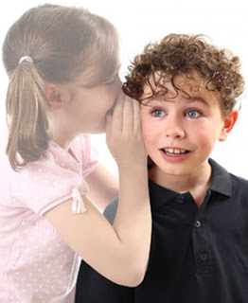
Cooperação
Falta de autonomia,
iniciativa
Identificação com os pais
Amigo Imaginário
Limites
Atividade lúdica – real ou imaginária

Slide 28
O adequado conceito do “EU” nos dá a sensação de pertercermos a grupos, nos faz sentir ao mesmo tempo
iguais a todos os outros indivíduos do grupo e diferentes ao mesmo tempo. Erikson chamou este sentimento de “Integridade
Do Eu” ou “Sentimento de Identidade Pessoal”.

Slide 29
Transtorno de Conduta
(delinquência)
Padrão repetitivo e persistente de conduta anti-social, agressiva e desafiadora por no mínimo 6 meses
Inclinação voraz ao delito. Podem ser manipuladores
Não têm consideração pelos sentimentos alheios, direitos e bem estar dos outros
Falta dos sentimentos de culpa e remorso
Falta de tolerância à frustações, o que leva à irritabilidade, explosões temperamentais e agressividade exagerada
Pode ter comportamento vingativo e desaforado
Pode ser cruel com as pessoas e/ou animais
Comportamento violento, podendo levar ao estupro, à agressão e a homicídios

Slide 30
Ciclo do Transtorno
Prejuízos:
vida escolar,
familiar e
social
Transtorno de Conduta
Repressão
Rebeldia

Slide 31
Leve
Moderado
Severo
Tipos de transtorno
Propensão a desenvolverem Transtorno de Personalidade anti-social na idade adulta
Múltiplos fatores causam o Transtorno de Conduta
Tratamento:
Não há tratamento efetivo e reconhecido
Se houver depressão ou hiperatividade, o tratamento é dirigido para esses estados patológicos, com o uso de psicofármacos e tratamento psicoterápico

Slide 32
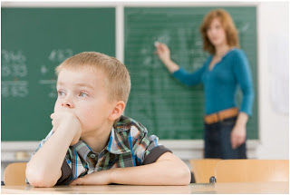
Problemas de comportamento
em sala de aula
Expressar uma necessidade e/ou medo
MOTIVOS
Evitar algo desagradável
ATENÇÃO com alunos: AGRESSIVOS, APÁTICOS / QUIETOS DEMAIS, HIPERATIVOS
ENTENDER PARA AJUDAR!!!

Slide 33
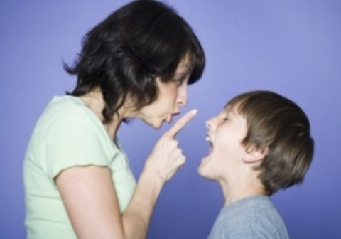
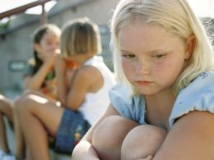
Possíveis CAUSAS
Evitação → situação, local ou pessoa
Compensação → atenção, controle, etc
Problemas de saúde → doenças, dor ou efeitos de medicação
Necessidades físicas → fome, sede ou cansaço
Emoções → raiva, medo, ansiedade, tristeza, confusão, felicidade ou frustração

Slide 34
O QUE fazer
Regras simples → dar limites
Atenção a todos os alunos
Elogiar o comportamento positivo
Evitar reagir com raiva, ameaças, punição ou crítica
Estimular a participação de todos
Evite confrontos
Encontre atividades pedagógicas que propiciem a expressão de emoções de maneira adequada
LEITURA – procure se informar, se atualizar sobre comportamento infantil
Plano de ação se houver situação de conflito onde o aluno possa machucar a si mesmo ou aos outros
Auto-conhecimento → quanto mais o educador se conhecer, melhor estará preparado para lidar com seus alunos

Slide 35
Profecia Auto-Realizadora
“Ele(a) é terrível! Vai dar trabalho!”
Educador adere e perpetua o pré-conceito parental
Aluno(a) responde consciente ou inconscientemente fazendo “jus” ao pré-conceito
Comportamento escolar = comportamento familiar
Confirma e reforça o pré-conceito na origem
PAIS: pré-conceito do filho(a)

Slide 36
TDAH – Transtorno de Déficit de Atenção e Hiperatividade
Características
Agitação (excesso de atividade motora e/ou verbal)
Dificuldade para se concentrar e para aceitar limites
Dificuldade em lidar com frustrações
Prevalência em meninos
Prejuízo no desenvolvimento, na memória e nas habilidades motoras
Verborreia (falam demais)

Slide 37
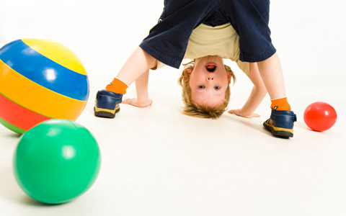
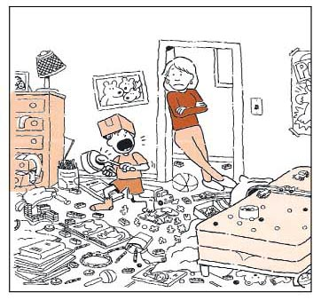
Se movimentam o tempo todo (mãos, pés e/ou balançam o corpo)
Assobiam, cantam: são barulhentos; estabanados: derrubam, quebram objetos com frequência
Menos necessidade de dormir
Parecem nunca cansar
Atrapalham o ritmo de aula
Incontroláveis e inoportunos
Despertam rejeição dos colegas

Slide 38
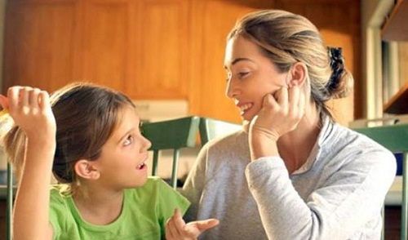
Sugestões de como lidar com a TDAH
Diagnóstico correto → se usa medicação ou não
Suporte para o educador (escola, pais)
Conversar com a criança: perguntar como ela acha que aprende melhor → pedir sua ajuda
Listas, lembretes → precisam de previsões, repetições, diretrizes, limites, organização
Lembrar da parte emocional no ato de aprender (prazer, estímulo, motivação)
Estabeleça regras, isso gera SEGURANÇA
Olho no olho → trazer ela “de volta”

Slide 39
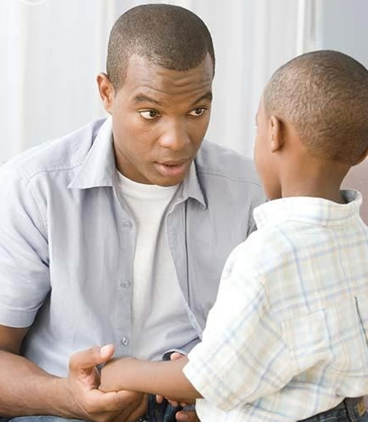
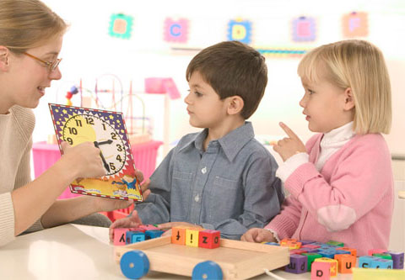
Sentar próximo ao educador em sala de aula
Válvula de escape → sair da sala de aula por alguns instantes, dentro de regras
Divida grandes tarefas em tarefas menores
Novidades e criatividade nas aulas
Aumentar a auto-estima → elogios
Recursos visuais – mais até do que o oral
Respondem bem à recompensas e incentivos
Envolva a criança nas atividades
Atenção à integração de TODOS!
Firmeza com DOCILIDADE

Slide 40
“Educar é a arte de tornar-se desnecessário.”
Paulo Gaudêncio
Obrigada pela presença de todos!
Margari.

